Slide 1
▶
YouTube 急上昇ランキング
TOP 5
2026年06月28日
ずんだもんと一緒に見ていくのだ！

Slide 2

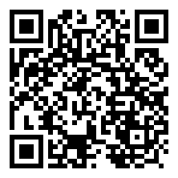
#5
第2クール解禁映像『北斗の拳 -FIST OF THE NORTH STAR-』…
📺 Warner Bros. Japan Anime
👁 6万回 👍 579
▲ QRコードで視聴

Slide 3

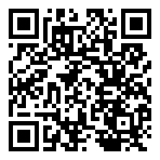
#4
MAZZEL / So Strawberry - Dance Performan…
📺 MAZZEL
👁 28万回 👍 2万
▲ QRコードで視聴

Slide 4

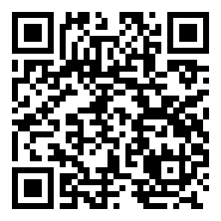
#3
【日本語実況】Evo 2026- Day2 Part 2「CAPCOM Pro …
📺 Capcom Fighters JP
👁 27万回 👍 3,186
▲ QRコードで視聴

Slide 5
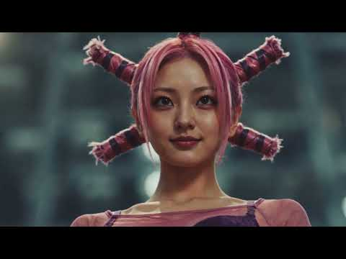
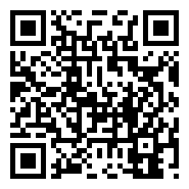
#2
HUNTER×HUNTERinspired-試験編-【実写版映画予告※非公式】
📺 欠番
👁 10万回 👍 2,644
▲ QRコードで視聴

Slide 6
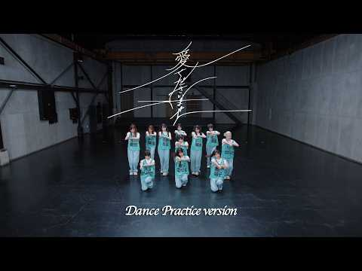
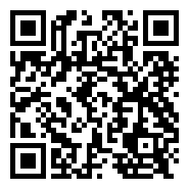
🏆 NO.1 🏆
≠ME（ノットイコールミー）/ 12th 両A面シングル『愛くださいませ』Dan…
📺 NOT EQUAL ME ノットイコールミー 公式チャンネル
👁 6万回 👍 5,912
▲ QRコードで視聴

Slide 7
以上！
YouTube急上昇 TOP5でした！
チャンネル登録・ いいね！よろしくなのだ🌿
また明日もお楽しみに！

